Slide 1

15 мая –
День семьи
Подготовила: воспитатель – Хохлова Наталья Витальевна
КГКУ «Центр содействия семейному устройству пгт Ярославский»
2017 год

Slide 2
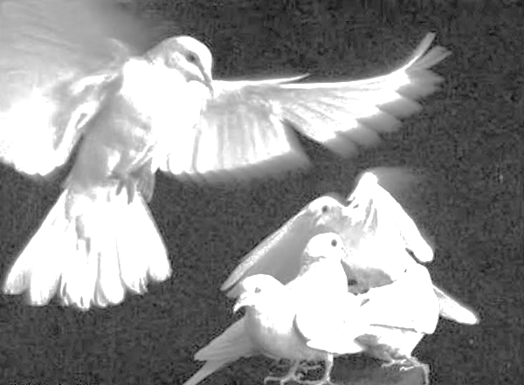
День семьии
Семья – любви великой царство.
В ней вера, праведность и сила.
Семья – опора государства
Страны моей, моей России.
Семья – источник изначальный
Небесным ангелом хранимый.
И грусть, и радость, и печали –
Одни на всех, неразделимы.
х

Slide 3
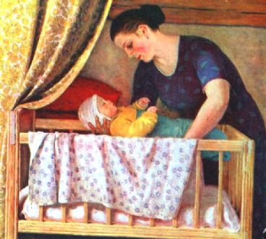
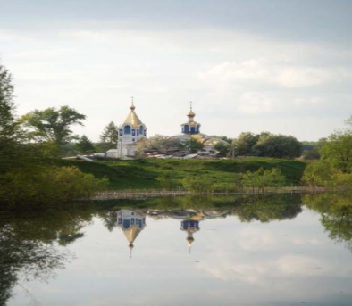
Хрустальным голосом капели
Звенит ребячий смех чудесный,
И мать сидит у колыбели,
Дитя лаская тихой песней.
Кугач Ю.П.
И дом молитвой освященный
Стоит открытый всем ветрам,
И учит бабушка внучонка
Словам: «Отчизна»,
«Мама»,
«Храм».

Slide 4

Семья – это счастье, любовь и удача,
Семья – это летом поездки на дачу.
Семья – это праздник, семейные даты,
Подарки, покупки, приятные траты.
Семья – это труд, друг о друге забота,
Семья – это много домашней работы.
Семья – это важно!
Семья – это сложно!
Но счастливо жить одному невозможно!

Slide 5
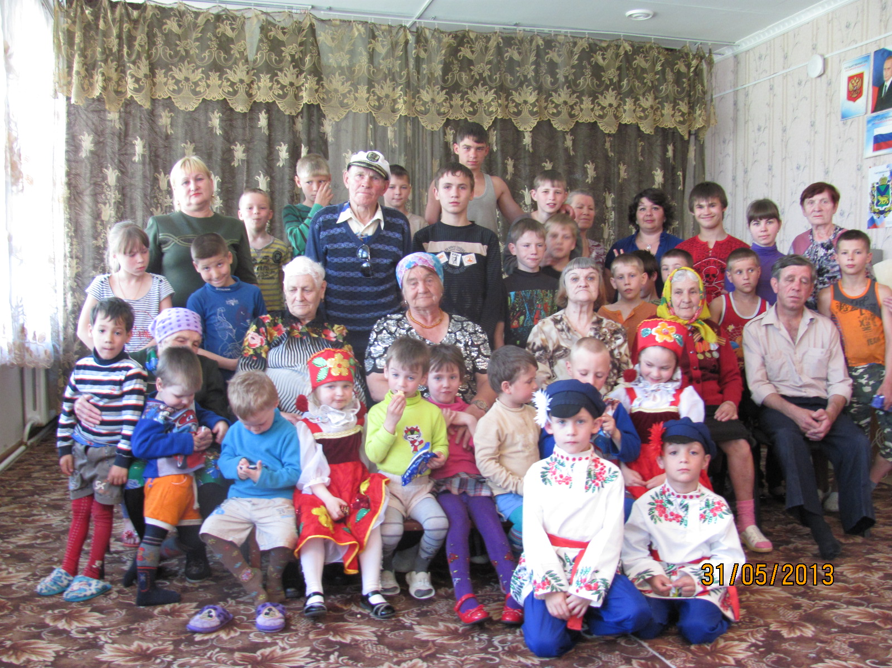

Slide 6

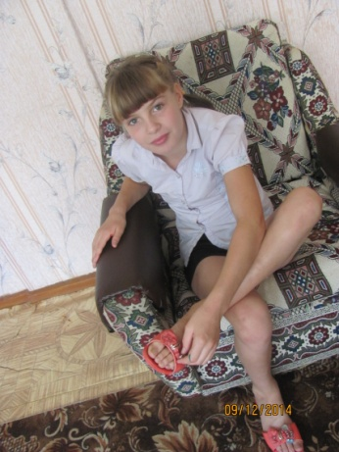
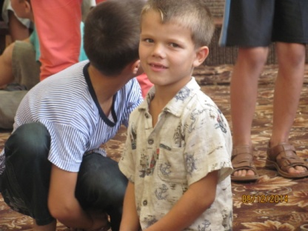
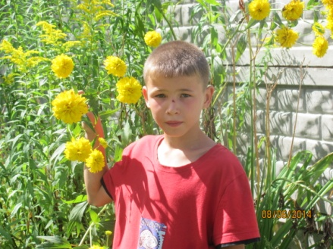
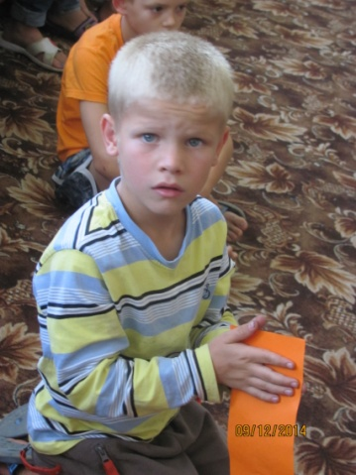
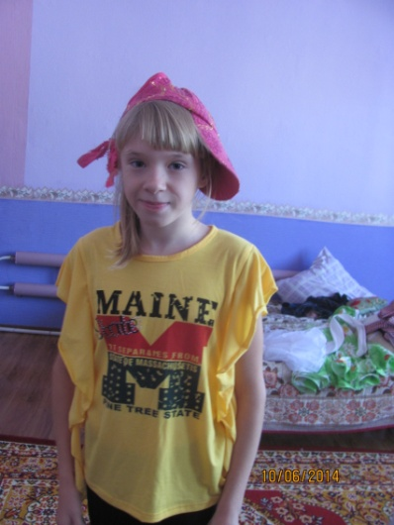
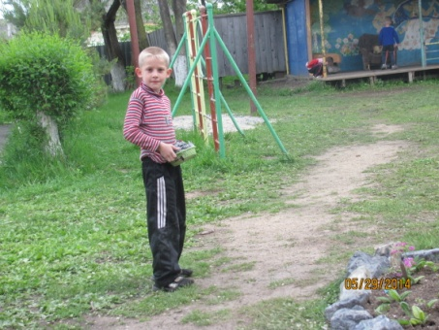
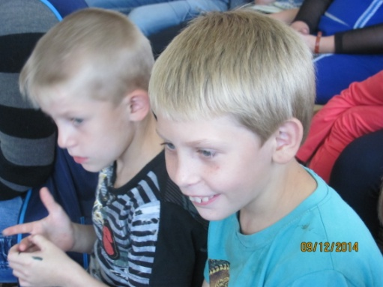
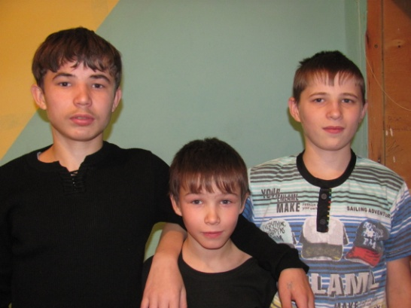
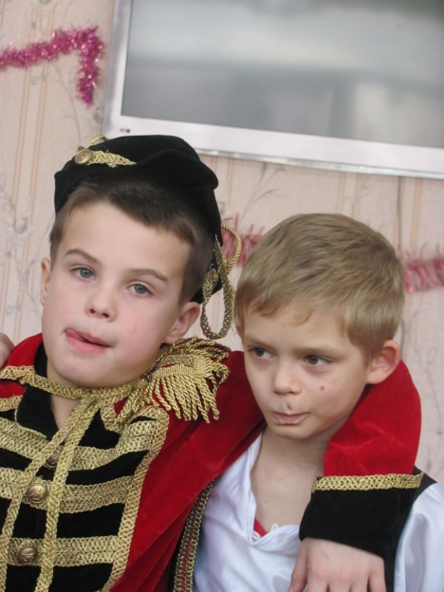
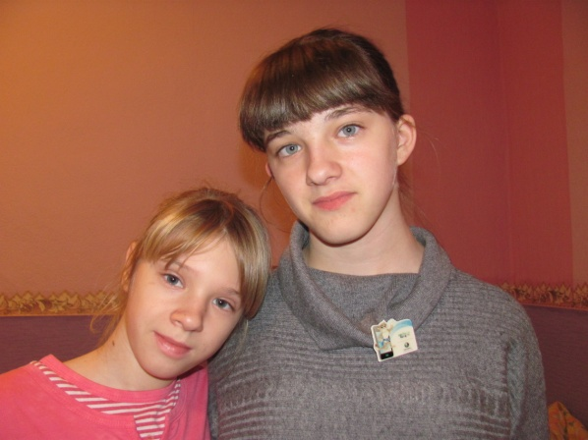
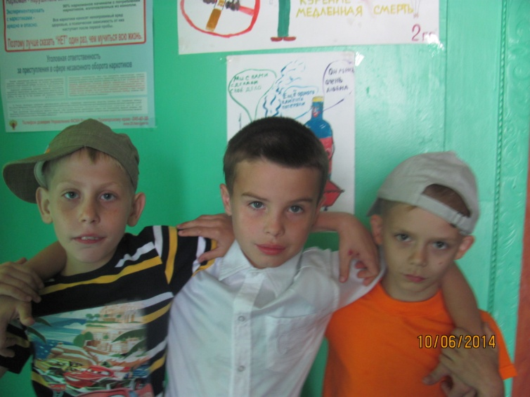
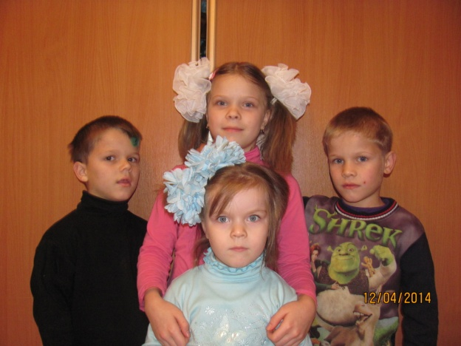
Наши мысли и мечты всегда о семье…

Slide 7
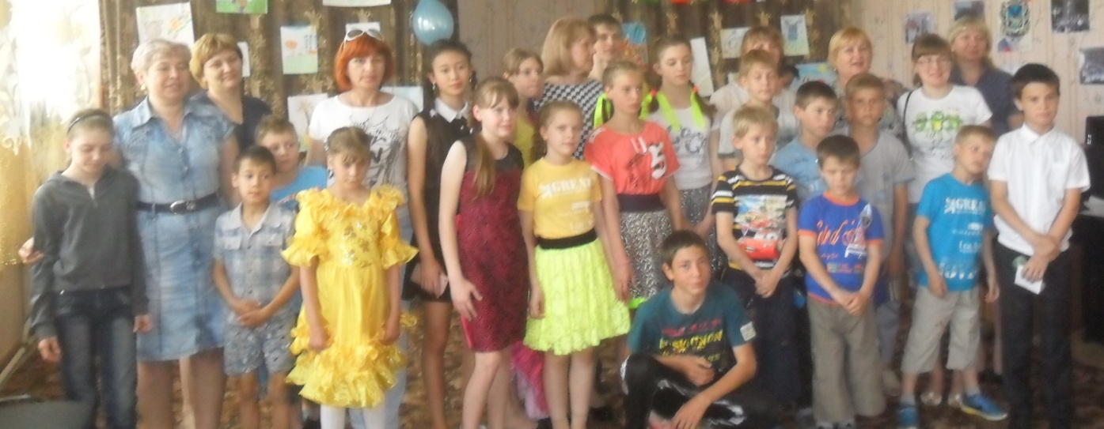
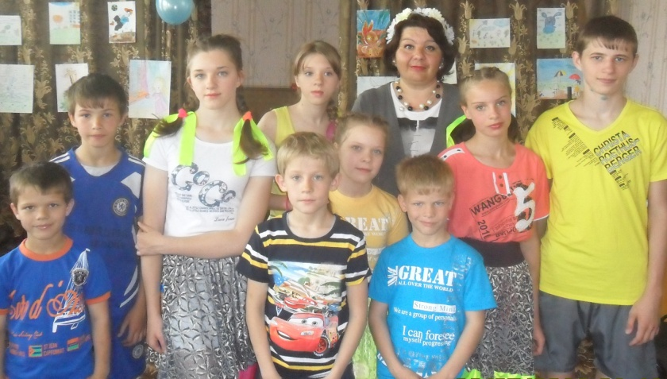
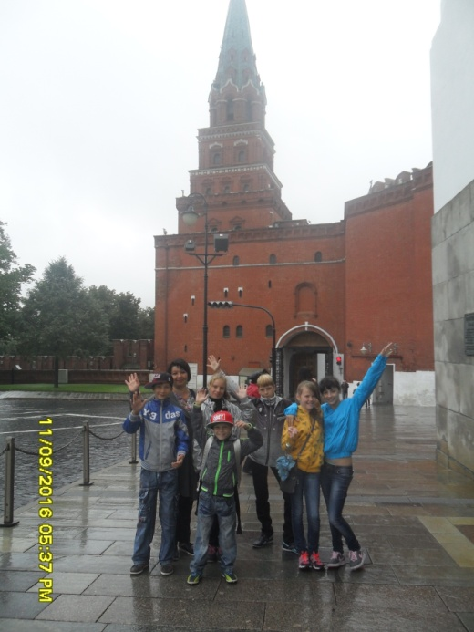
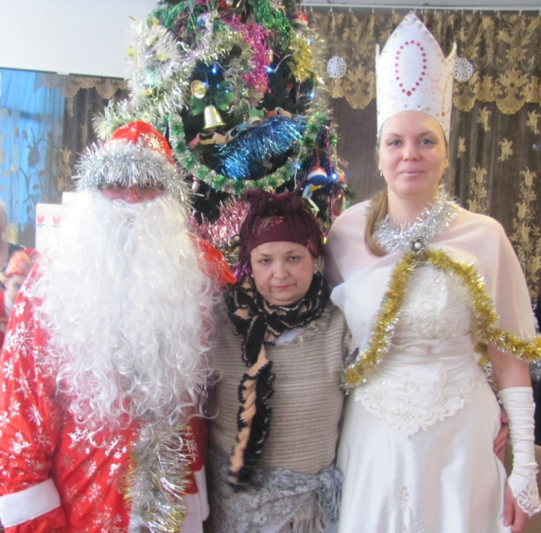
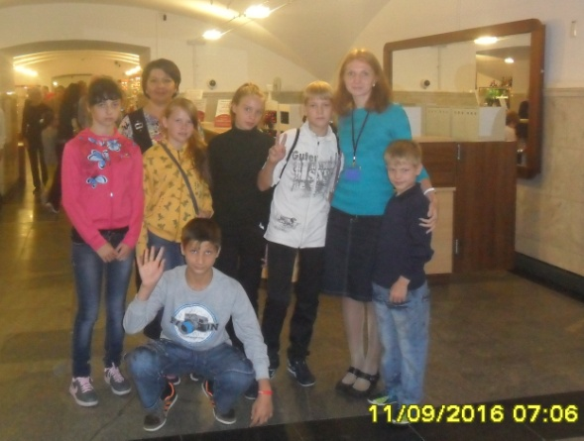
День создания семьи-
семейный праздник.

Slide 8
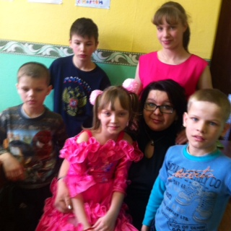
Всегда будьте вместе,
любовь берегите,
Обиды и ссоры
Подальше гоните,
Хочу,
чтоб про нас
говорили друзья:
Какая хорошая Ваша семья!

